Slide 1
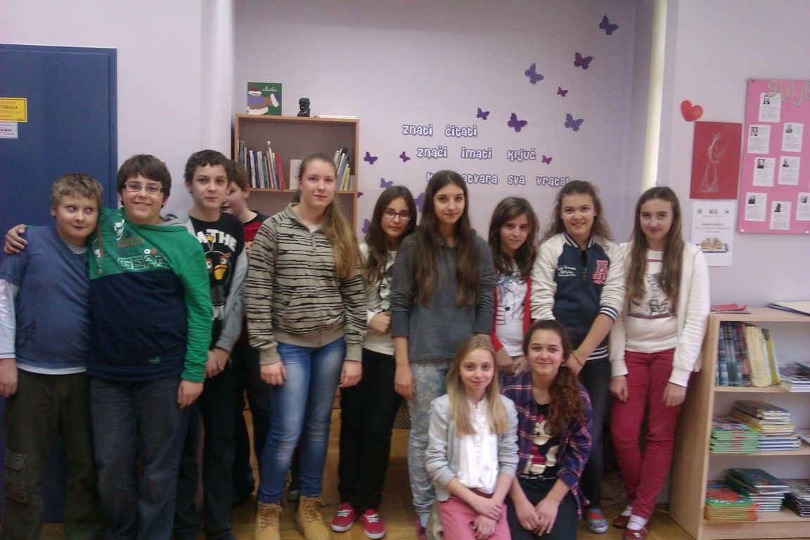
Sebastijan Ivan Andreja
Aleksandar Antonija (hiding) Jelena Mirna Sara Izabela Jana
Domagoj
Lorena Paola

Slide 2
Nataly

